Slide 1
Postup prace
Tomas Bordac

Slide 2
Komunikacia

Slide 3
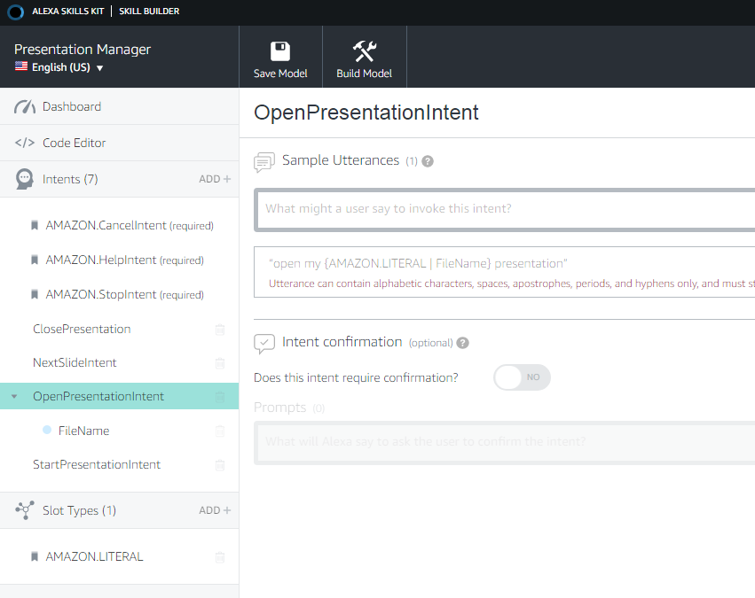
Amazon developer
Vytvorenie utterances
Pripojenie na server
Account linking

Slide 4
Server
Komunikacia s Alexa serverom – http POST
Kominkacia s clientom – socket.io
Autentifikacia pripojenia klienta

Slide 5
Client
Autentifikacia so serverom
Prijatie poziadavky
Vykonanie prikazu
Odpoved

